Slide 1
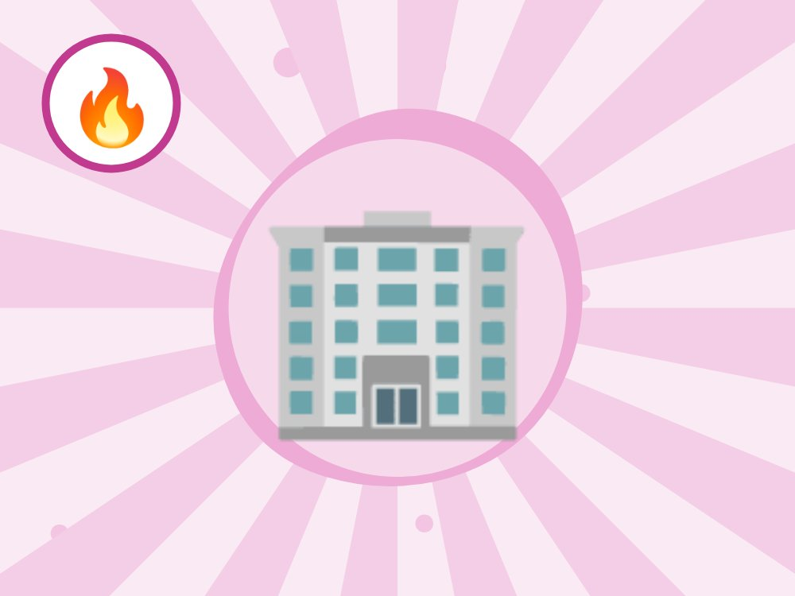
재난대비 안전 교육 · 고학년
상황별 화재 대피
문이 뜨겁다면? 연기가 가득하다면?
Notes:
[도입 · 5분] 표지를 보여 주고 질문으로 생각 열기

Slide 2

생각해 볼까요?
방문 손잡이가 뜨겁다면 열어도 될까요?
Notes:
[도입 · 5분] 표지를 보여 주고 질문으로 생각 열기

Slide 3

1
문 확인
손등으로 손잡이를 만져 뜨거우면 열지 않아요
Notes:
[전개 1 – 핵심 약속 · 10분] 문 확인 · 연기 속 대피 · 모이는 곳를 그림과 함께 하나씩 알아보기
진행 팁: 뜨거우면 문틈을 젖은 천으로 막고 창문에서 구조 요청해요.

Slide 4
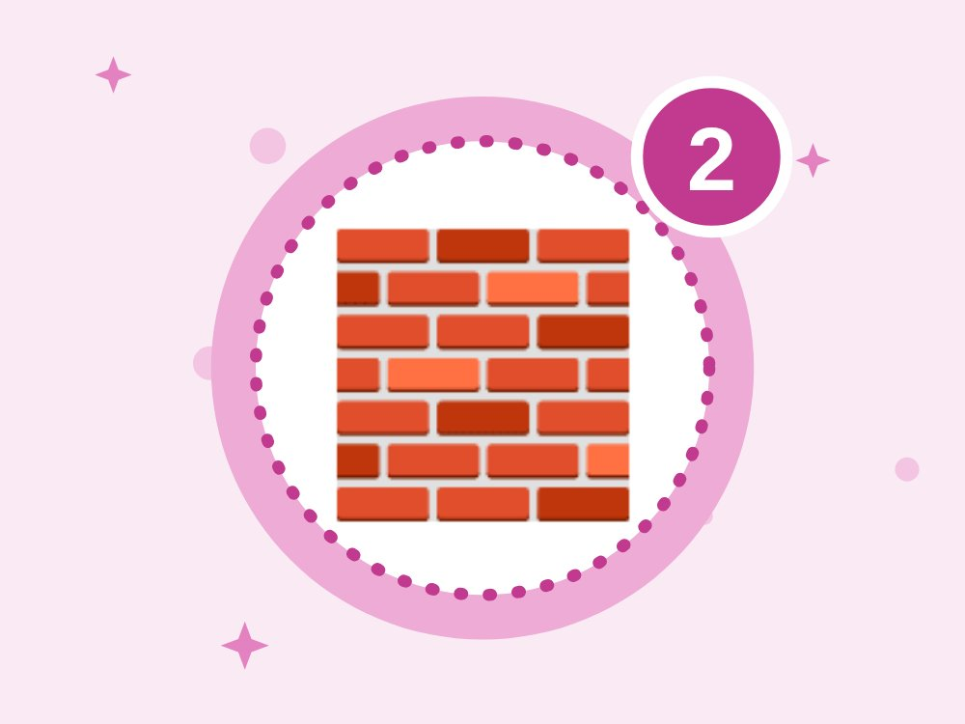
2
연기 속 대피
낮은 자세, 한 손은 벽을 짚고 한 방향으로
Notes:
[전개 1 – 핵심 약속 · 10분] 문 확인 · 연기 속 대피 · 모이는 곳를 그림과 함께 하나씩 알아보기
진행 팁: 같은 곳을 맴돌지 않게 벽을 짚어요.

Slide 5

3
모이는 곳
밖으로 나온 뒤 약속한 장소에서 인원 확인
Notes:
[전개 1 – 핵심 약속 · 10분] 문 확인 · 연기 속 대피 · 모이는 곳를 그림과 함께 하나씩 알아보기

Slide 6
O X 퀴즈 1 / 4
손잡이가 뜨거우면 빨리 문을 열고 나가요.
O
X
Notes:
정답은 X예요. 아이들이 팔로 O 또는 X를 만들어 답하게 해요. 다음 장에 정답과 해설이 나와요.
[전개 2 – O X 퀴즈 · 10분] 팔로 O X를 만들어 답하고 이유 말하기

Slide 7
O X 퀴즈 1 / 4
손잡이가 뜨거우면 빨리 문을 열고 나가요.
O
X
X · 문 밖에 불이 있을 수 있어요. 열지 않아요.
손잡이가 뜨거우면 문 너머에 불이 있다는 뜻이에요. 문을 열지 말고 다른 길로 가거나, 문틈을 막고 창문으로 구조를 요청해요.
Notes:
정답: X — 문 밖에 불이 있을 수 있어요. 열지 않아요.
해설: 손잡이가 뜨거우면 문 너머에 불이 있다는 뜻이에요. 문을 열지 말고 다른 길로 가거나, 문틈을 막고 창문으로 구조를 요청해요.

Slide 8
O X 퀴즈 2 / 4
연기 속에서는 벽을 짚으며 이동해요.
O
X
Notes:
정답은 O예요. 아이들이 팔로 O 또는 X를 만들어 답하게 해요. 다음 장에 정답과 해설이 나와요.

Slide 9
O X 퀴즈 2 / 4
연기 속에서는 벽을 짚으며 이동해요.
O
X
O · 방향을 잃지 않게 해 줘요.
연기가 가득하면 앞이 안 보여요. 한 손으로 벽을 짚으며 낮은 자세로 이동하면 출구를 찾을 수 있어요.
Notes:
정답: O — 방향을 잃지 않게 해 줘요.
해설: 연기가 가득하면 앞이 안 보여요. 한 손으로 벽을 짚으며 낮은 자세로 이동하면 출구를 찾을 수 있어요.

Slide 10
O X 퀴즈 3 / 4
대피한 뒤 약속한 장소에 모여요.
O
X
Notes:
정답은 O예요. 아이들이 팔로 O 또는 X를 만들어 답하게 해요. 다음 장에 정답과 해설이 나와요.

Slide 11
O X 퀴즈 3 / 4
대피한 뒤 약속한 장소에 모여요.
O
X
O · 누가 없는지 빨리 알 수 있어요.
모이는 장소에 모여야 누가 아직 안 나왔는지 빨리 알 수 있어요. 소방관에게 알리면 바로 구조할 수 있어요.
Notes:
정답: O — 누가 없는지 빨리 알 수 있어요.
해설: 모이는 장소에 모여야 누가 아직 안 나왔는지 빨리 알 수 있어요. 소방관에게 알리면 바로 구조할 수 있어요.

Slide 12
O X 퀴즈 4 / 4
아래층에 불이 나면 무조건 아래로만 가요.
O
X
Notes:
정답은 X예요. 아이들이 팔로 O 또는 X를 만들어 답하게 해요. 다음 장에 정답과 해설이 나와요.

Slide 13
O X 퀴즈 4 / 4
아래층에 불이 나면 무조건 아래로만 가요.
O
X
X · 아래로 못 가면 옥상이나 대피공간을 이용해요.
아래층이 불길로 막히면 옥상이나 아파트 대피공간으로 가서 구조를 기다려요. 평소에 우리 건물의 대피 길을 알아 둬요.
Notes:
정답: X — 아래로 못 가면 옥상이나 대피공간을 이용해요.
해설: 아래층이 불길로 막히면 옥상이나 아파트 대피공간으로 가서 구조를 기다려요. 평소에 우리 건물의 대피 길을 알아 둬요.

Slide 14

대피 경로 그리기
센터 평면도에 두 가지 대피 길 그리기
Notes:
[활동 – 대피 경로 그리기 · 10분] 센터 평면도에 두 가지 대피 길 그리기
진행 팁: 평면도에 대피 경로 1, 2를 다른 색으로 그리고, 하나가 막히면 어떻게 할지 모둠별로 발표해요.

Slide 15
✋
문확인
🧱
벽짚기
📍
모여요
오늘의 약속 · 다 같이 외쳐요!
Notes:
[정리 · 5분] 오늘의 약속 다 같이 외치고 활동지 나눠 주기

Slide 16
📚 알아 두면 좋아요 (선생님용)
공동주택 대피시설: 경량칸막이(발로 차서 부수는 얇은 벽), 대피공간(방화문이 있는 공간), 하향식 피난구(아래층으로 내려가는 사다리) 등이 있어요.
화재 대피 원칙: '불이야' 외치기 → 낮은 자세·코입 막기 → 계단으로 → 밖으로 나와 119. 대피가 어려우면 문틈을 막고 창가에서 구조 요청.
완강기는 3층 이상 10층 이하 등에 설치돼요. 사용법은 소방청 자료를 참고해요.
Q. 센터 대피 경로를 학생과 같이 걸어 봐도 되나요?
A. 아주 좋아요. 실제로 걸어 보면 기억에 훨씬 오래 남아요.
Q. 완강기 실습을 해야 하나요?
A. 실제 하강은 안전 장비와 전문가가 있을 때만 해요. 수업에서는 그림·영상으로 순서만 익혀요.
Notes:
이 장은 선생님용이에요. 아이들에게 보여 줄 필요는 없어요.

Slide 17
선생님용 준비 메모
준비물
공식 자료
TV 또는 빔프로젝터
활동지(인원수만큼)
색연필
센터 평면도
행정안전부 국민재난안전포털 – 재난별 국민행동요령 (누리집)
소방청 – 화재 예방·소화기 사용법 (누리집)
안전 주의 실제 불은 쓰지 않아요. 소화기는 안전핀을 뽑지 않은 채로, 또는 연습용 소화기로만 연습해요.
Notes:
이 장은 선생님용이에요. 아이들에게 보여 줄 필요는 없어요.

